Slide 1
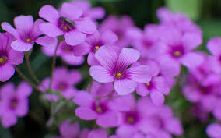
সবাইকে শুভেচ্ছা

Slide 2
শিক্ষক পরিচিতি
নামঃ বীণাপাণি রায়
পদবীঃ প্রধান শিক্ষক
বিদ্যালয়ঃ হাজীপুর সরকারি প্রাথমিক বিদ্যালয়
তারাগঞ্জ,রংপুর

Slide 3
পাঠ পরিচিতি
বিষয়ঃ গণিত
শ্রেণিঃপ্রথম
পাঠঃ জোড়ায় সাজানো (পৃষ্ঠা নং-২০)
সময়ঃ৪০ মিনিট
তারিখঃ০১-০৩-১৯

Slide 4
শিখনফল
২.২.১. জোড়ায় জোড়ায় উপকরণ সাজাতে পারবে ।

Slide 5
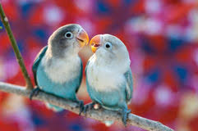

Slide 6
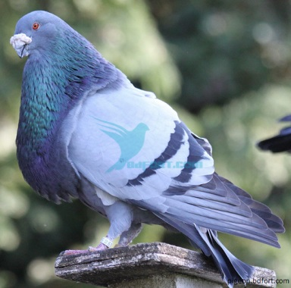

Slide 7
জোড়ায় সাজানো

Slide 8
বাস্তব পর্যায়ে কাঠির সাহায্যে জোড়ার ধারনা প্রদান।

Slide 9
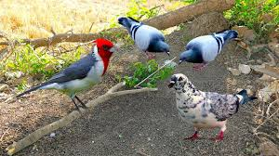
কয়জোড়া কবুতর ?
কয়জোড়া তারা ?

Slide 10
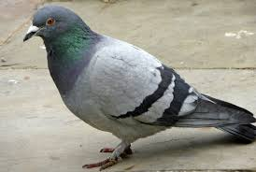
1
আর
1
২
২টি মিলে হয় ১ জোড়া

Slide 11
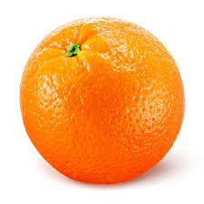
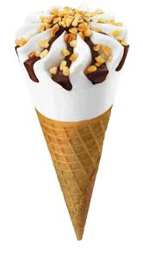
১ জোড়া বল
১ জোড়া কমলা
১ জোড়া আইসক্রিম

Slide 12
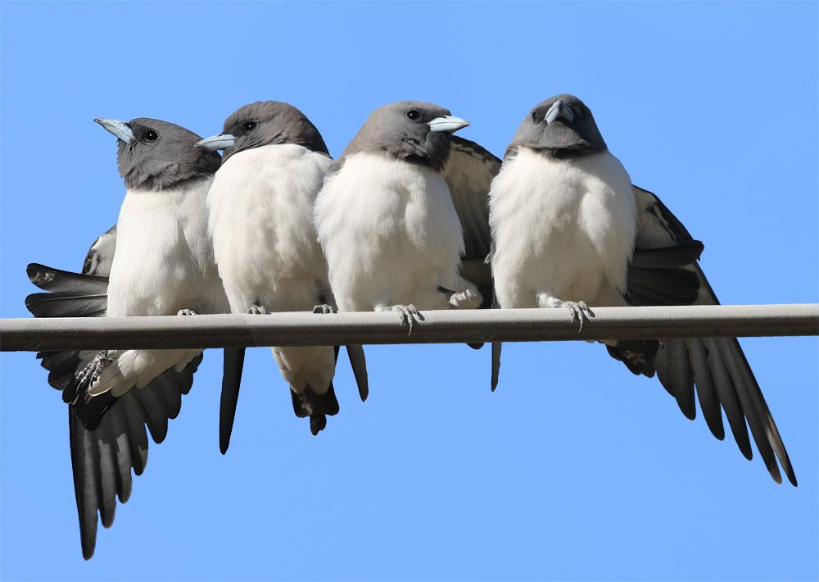
এখানে কয়জোড়া পাখি ?
২জোড়া

Slide 13
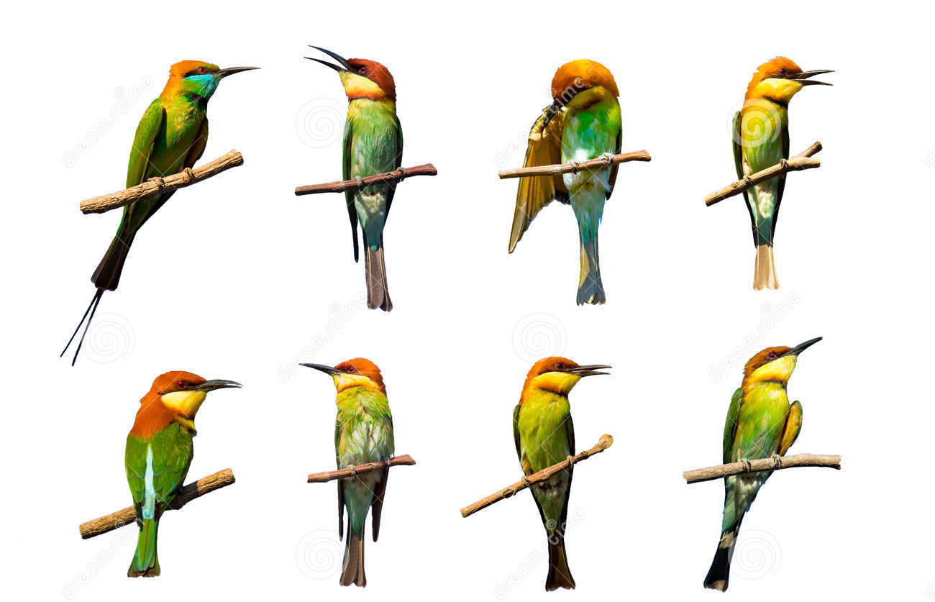
এখানে কয়জোড়া পাখি ?
৪ জোড়া

Slide 14
আমার বইয়ের ২০ পৃষ্ঠা দেখি

Slide 16
দলীয় কাজ
দল-ক
তোমরা পাতা দিয়ে কয়েকটি জোড়া বানাও ।
দল-খ
তোমরা কাঠি দিয়ে কয়েকটি জোড়া বানাও ।

Slide 17
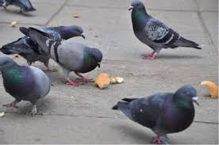
মূল্যায়ন
এখানে কয় জোড়া ফুল ?
এখানে কয় জোড়া কবুতর ?

Slide 18
কয়জোড়া ঘর?
কয়জোড়া গাছ ?
কয়জোড়া পাখি ?

Slide 20
সবাইকে ধন্যবাদ

